Slide 1

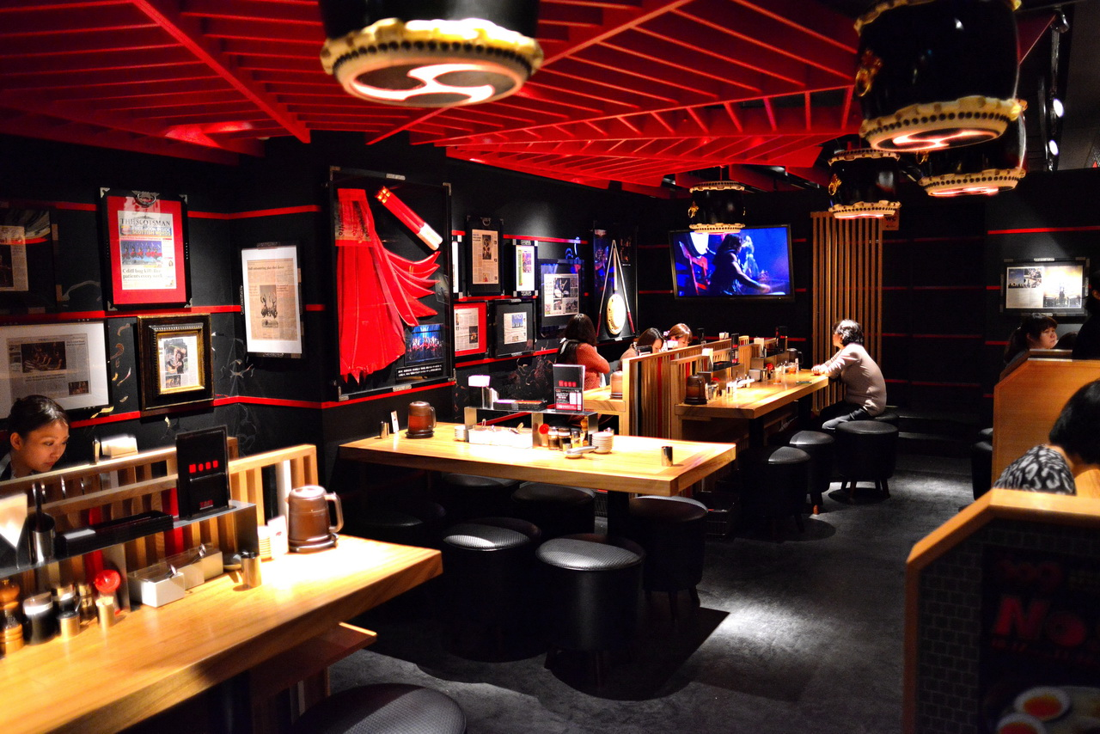


CA103第四組專題發表
指導老師：
吳永志、吳冠宏、郭惠民
組長：蘇昭聞
組員：
葉純寧、林佳寶、呂 竹
李鴻坤、黃陳浩、蔡凱文

Slide 2
01 緣起
09 ERmodel
02 目標使用者
10 KANO
目錄
03 前端_會員
11 分工表
04 後端_總公司
12 首頁
05 後端_分店
06 手機端
07 流程圖
CONTENT
08 UC/US

Slide 3
01
緣起

Slide 4
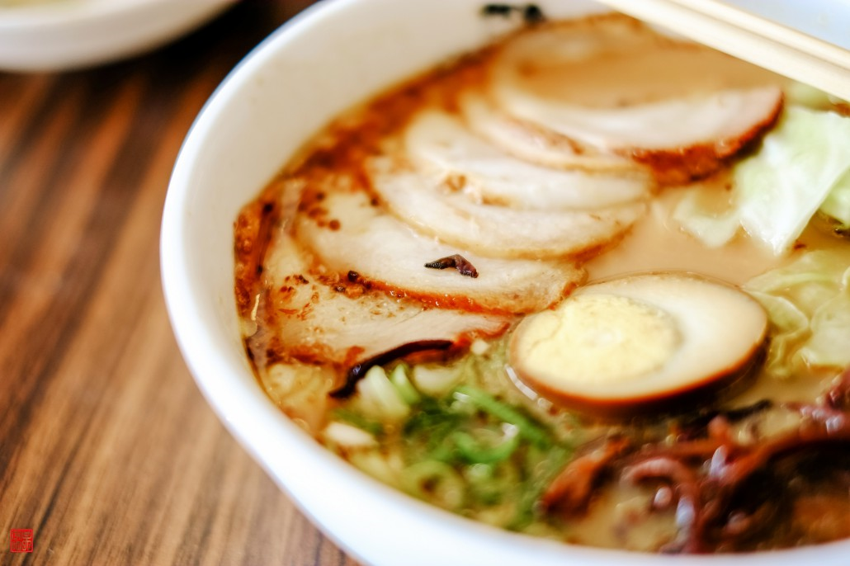
緣起 Origin
現代人的社會因為講求便利性，在工作忙碌的環境下，如能提供一個簡單操作且有效率的服務，並且能依使用者的喜好自由搭配出客製化餐點，將能滿足大眾對美食越來越高標準的需求。
因此我們以一間連鎖餐飲店為出發點，設計對使用者及餐飲經營者方便操作且雙贏的系統。

Slide 5
01
使用技術

Slide 6


使用技術

Slide 7
01
系統功能

Slide 8
系統主流程
會員
總公司
分店
手機端
主線功能(一) >>線上訂餐外送
會員註冊
分店新增
員工權限 設訂
瀏覽分店
客製化、經典餐點點餐
訂單查詢
瀏覽貼文 點餐
結帳
分店出餐 分派外送
外送派送
派送完成
分享餐點 貼文、檢舉
主線功能(二) >>線上訂位，現場內用點餐
會員線上 預約訂位
分店更改 訂位狀態
服務生點餐
分店出餐
結帳 訂單確認

Slide 9
系統次流程
會員
總公司
分店
手機端
新增經典餐點、上下架
新增餐點
餐點 上、下架
瀏覽餐點
檢舉處理、活動上下架
貼文 檢舉處理
活動 上、下架
瀏覽 貼文、活動
線上即時客服
會員 線上客服
分店 客服復覆

Slide 10
01
主功能 線上訂餐外送

Slide 11

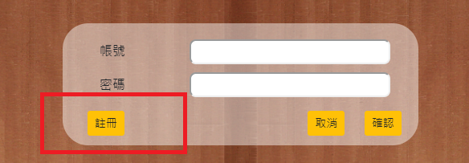
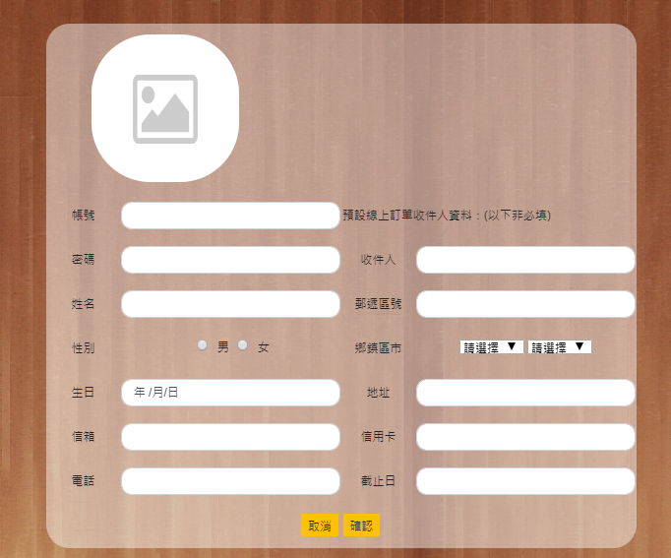
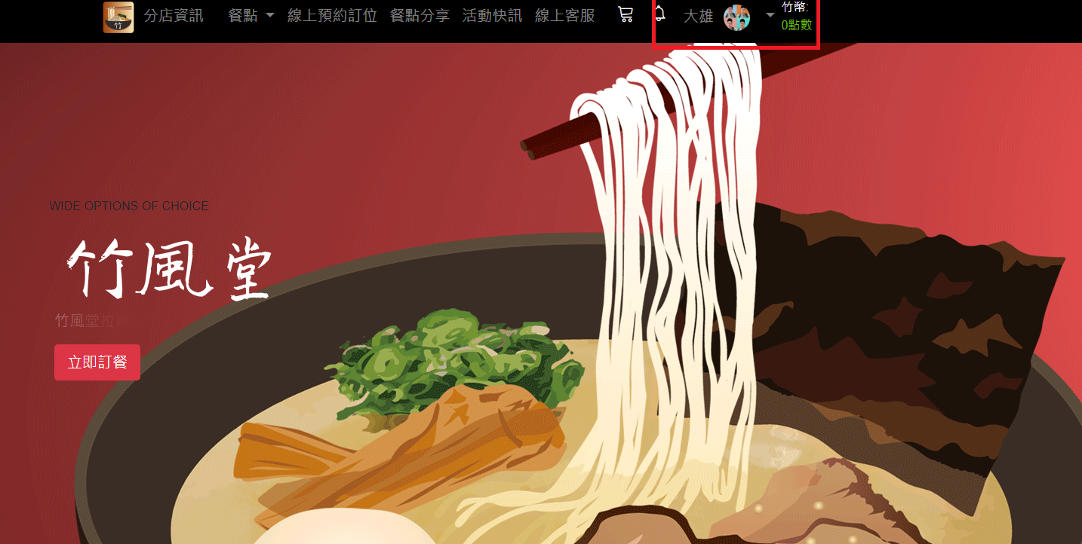
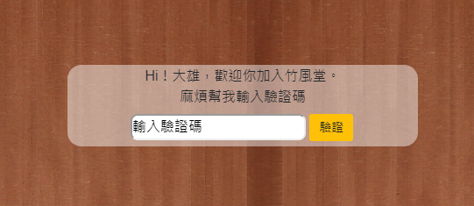
系統主功能操作流程 線上訂餐外送
會員註冊
分店新增
員工權限 設訂
瀏覽分店
客製化、經典餐點 點餐
訂餐紀錄查詢
瀏覽貼文 點餐
結帳
分店出餐 分派外送
外送派送
派送完成
分享餐點 貼文、檢舉
點選會員註冊
填寫基本資料
信箱收取驗證碼
重新登入完成註冊

Slide 12
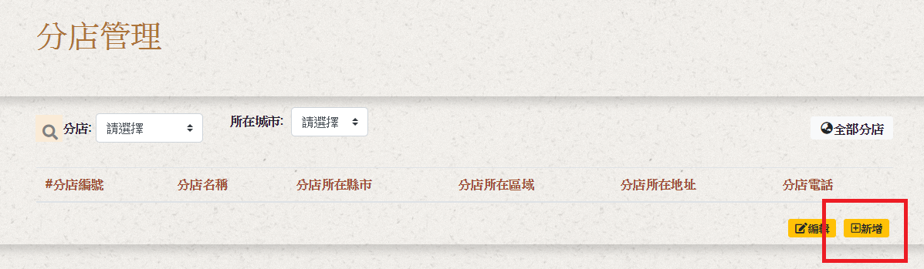
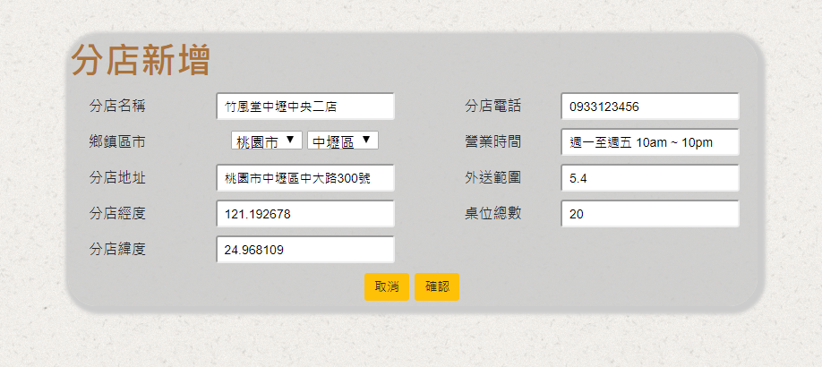
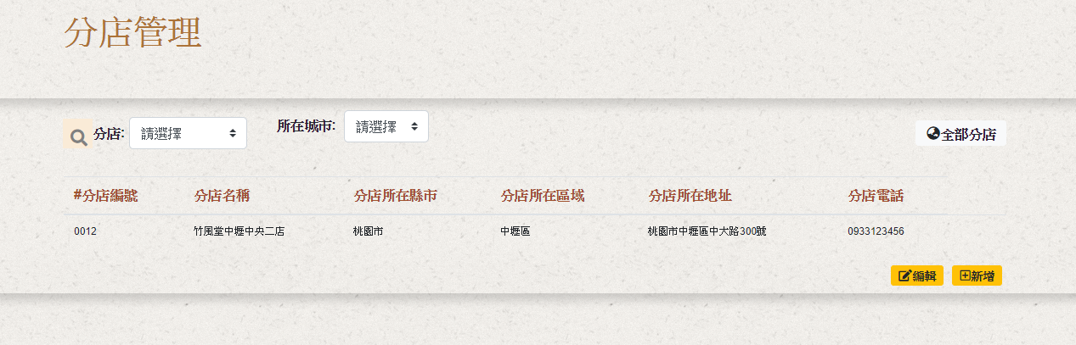
系統主功能操作流程 線上訂餐外送
會員註冊
分店新增
員工權限 設訂
瀏覽分店
客製化、經典餐點 點餐
訂餐紀錄查詢
瀏覽貼文 點餐
結帳
分店出餐 分派外送
外送派送
派送完成
分享餐點 貼文、檢舉
總公司分店資訊
點選新增
輸入分店資訊
管理頁面顯示

Slide 13
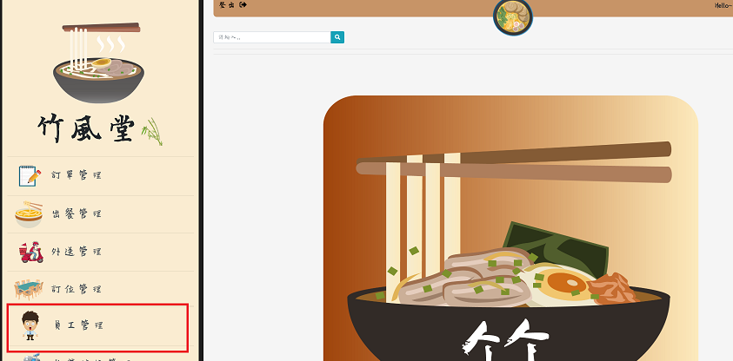
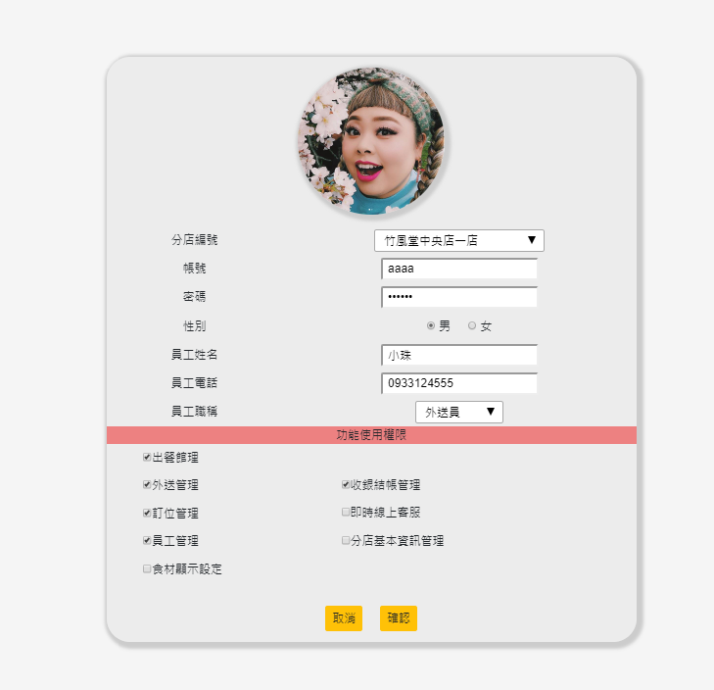
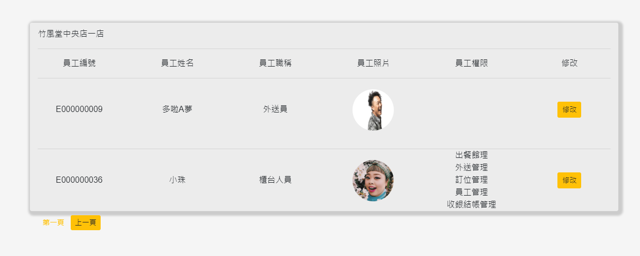
系統主功能操作流程 線上訂餐外送
會員註冊
分店新增
員工權限 設訂
瀏覽分店
客製化、經典餐點 點餐
訂餐紀錄查詢
瀏覽貼文 點餐
結帳
分店出餐 分派外送
外送派送
派送完成
分享餐點 貼文、檢舉
分店員工管理
新增 員工、權限
顯示員工 權限資料

Slide 14

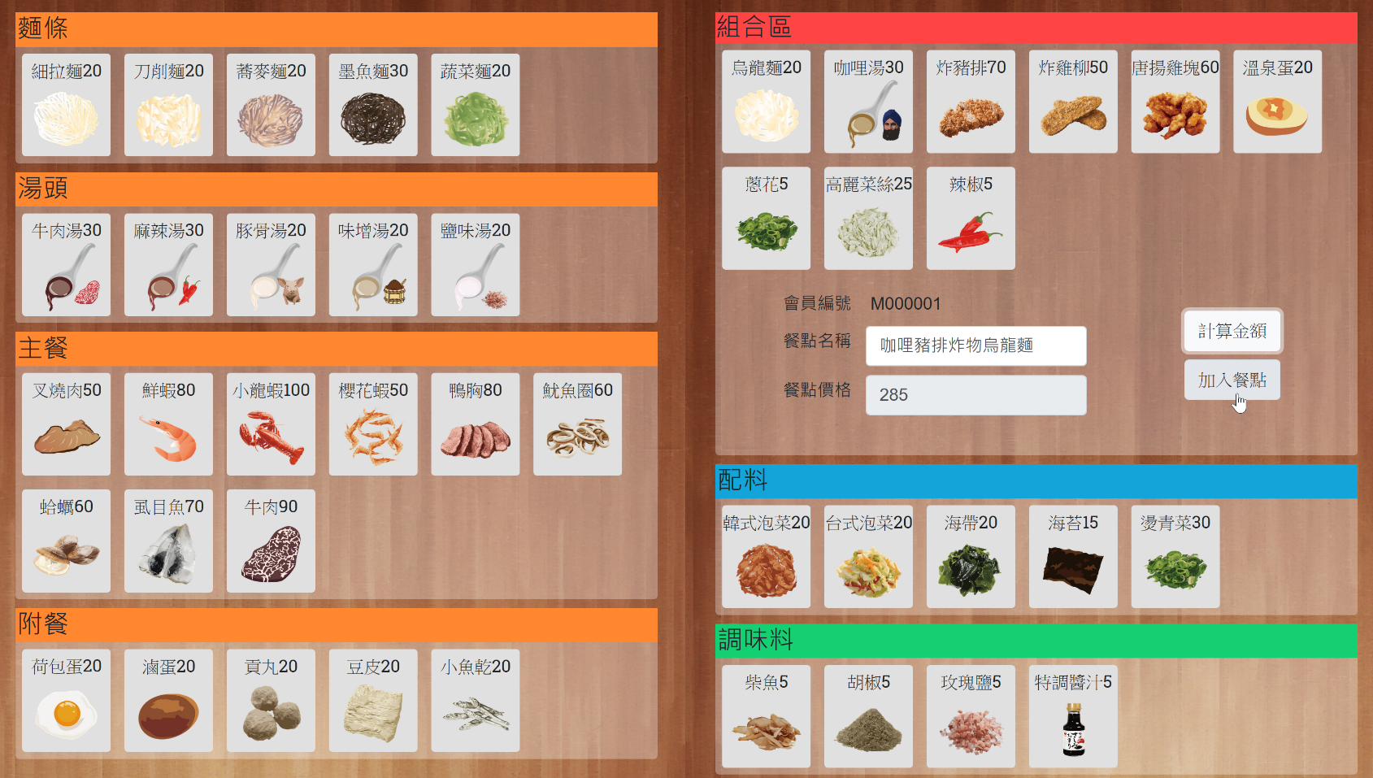
系統主功能操作流程 線上訂餐外送
會員註冊
分店新增
員工權限 設訂
瀏覽分店
客製化、經典餐點 點餐
訂餐紀錄查詢
瀏覽貼文 點餐
結帳
分店出餐 分派外送
外送派送
派送完成
分享餐點 貼文、檢舉
餐點
客製化點餐
自選食材
自訂餐點名稱
計算價格
加入餐點

Slide 15
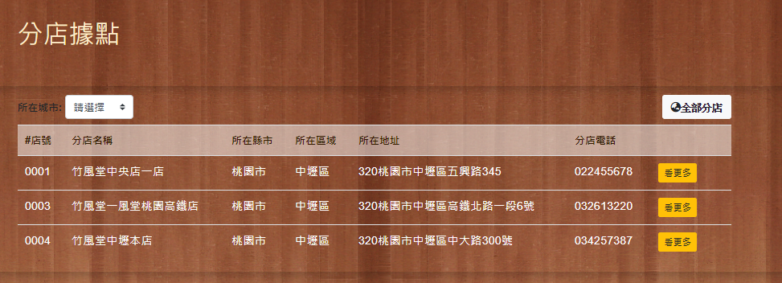
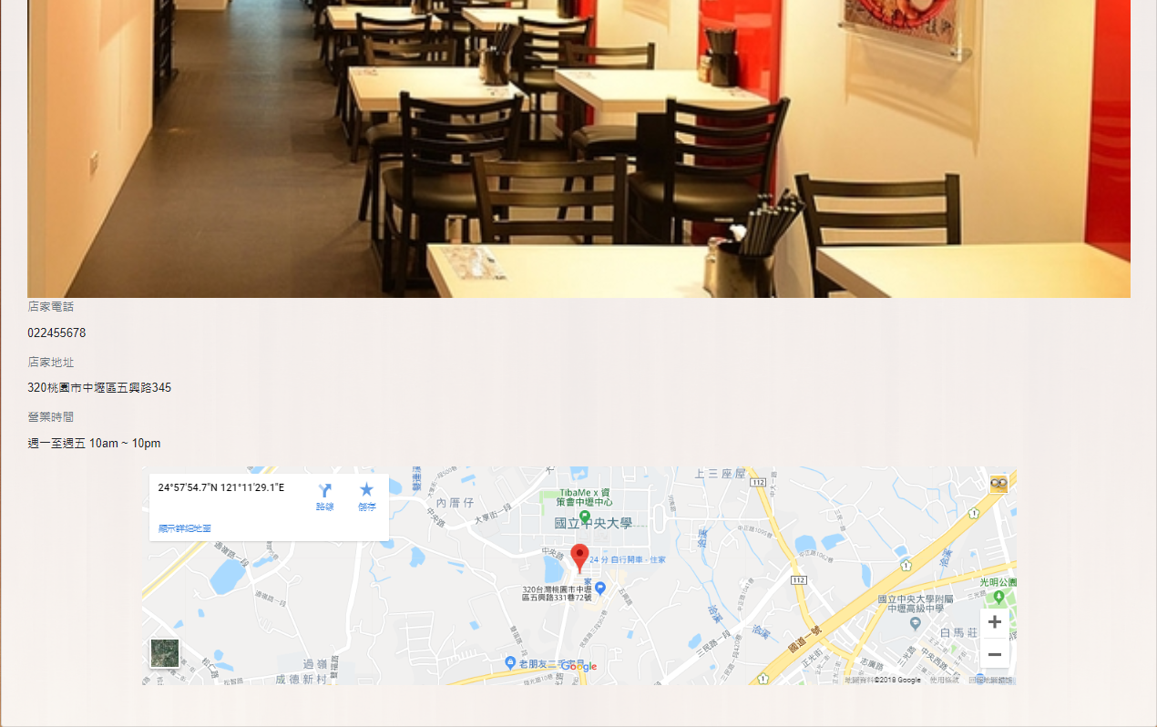
系統主功能操作流程 線上訂餐外送
會員註冊
分店新增
員工權限 設訂
瀏覽分店
客製化、經典餐點 點餐
訂餐紀錄查詢
瀏覽貼文 點餐
結帳
分店出餐 分派外送
外送派送
派送完成
分享餐點 貼文、檢舉
點選分店資訊
選擇城市
看更多
分店詳細資訊

Slide 16
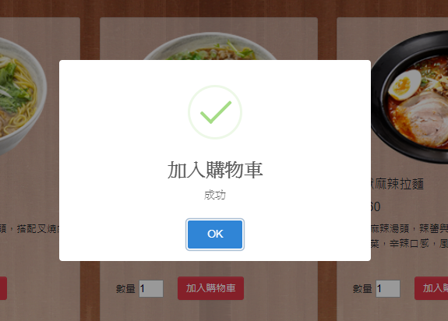
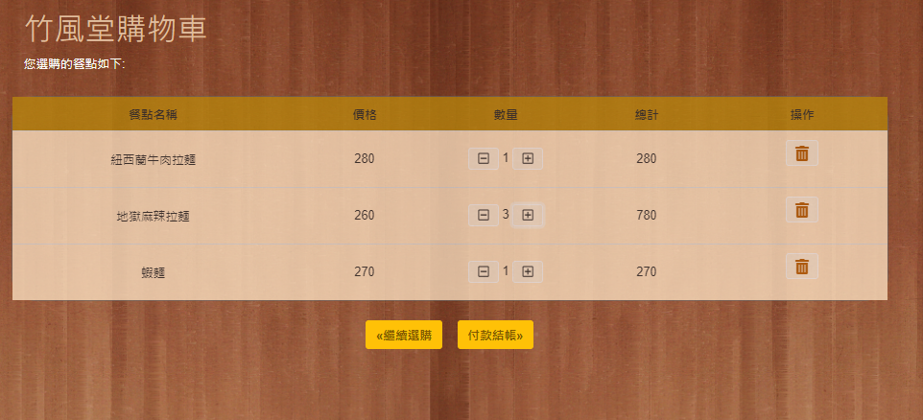
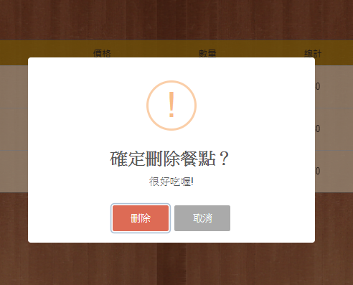
系統主功能操作流程 線上訂餐外送
會員註冊
分店新增
員工權限 設訂
瀏覽分店
客製化、經典餐點 點餐
訂餐紀錄查詢
購物車
瀏覽貼文 點餐
結帳
分店出餐 分派外送
外送派送
派送完成
分享餐點 貼文、檢舉
餐點
客製化點餐
加入購物車
新增修改餐點
計算價格
準備結帳

Slide 17
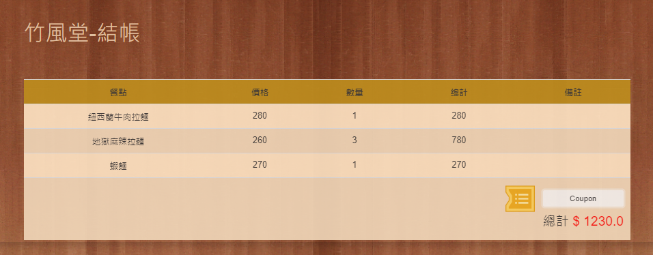
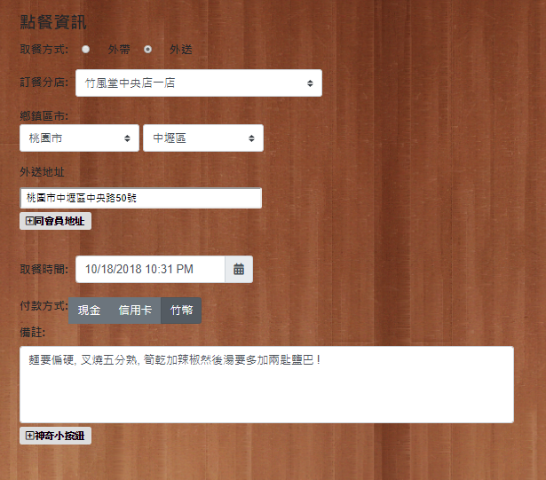
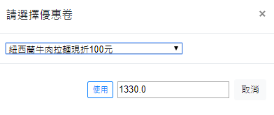
系統主功能操作流程 線上訂餐外送
會員註冊
分店新增
員工權限 設訂
瀏覽分店
客製化、經典餐點 點餐
訂餐紀錄查詢
購物車
瀏覽貼文 點餐
結帳
分店出餐 分派外送
外送派送
派送完成
分享餐點 貼文、檢舉
儲值點數
結帳
選擇優惠卷
填入訂購資訊
送出訂單

Slide 18
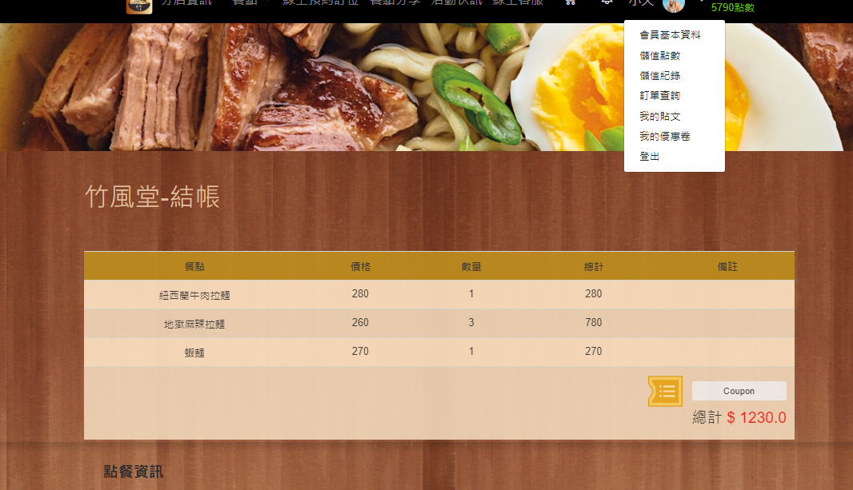
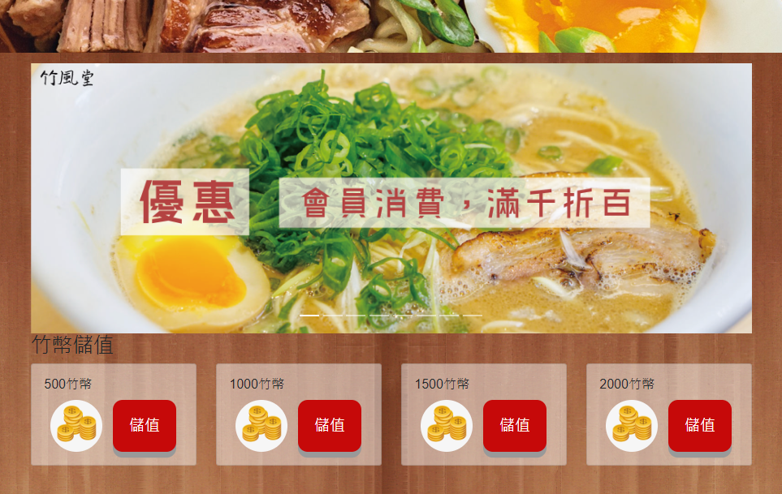
系統主功能操作流程 線上訂餐外送
會員註冊
分店新增
員工權限 設訂
瀏覽分店
客製化、經典餐點 點餐
訂餐紀錄查詢
購物車
瀏覽貼文 點餐
結帳
分店出餐 分派外送
外送派送
派送完成
分享餐點 貼文、檢舉
儲值點數
點選儲值點數
選擇點數
填入訂購資訊
送出儲值訂單

Slide 19
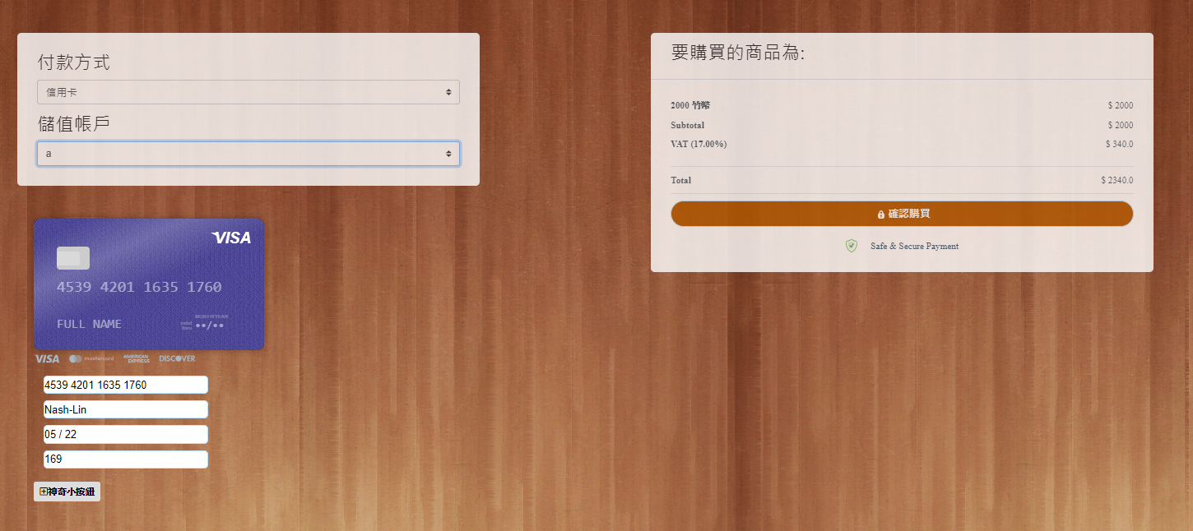
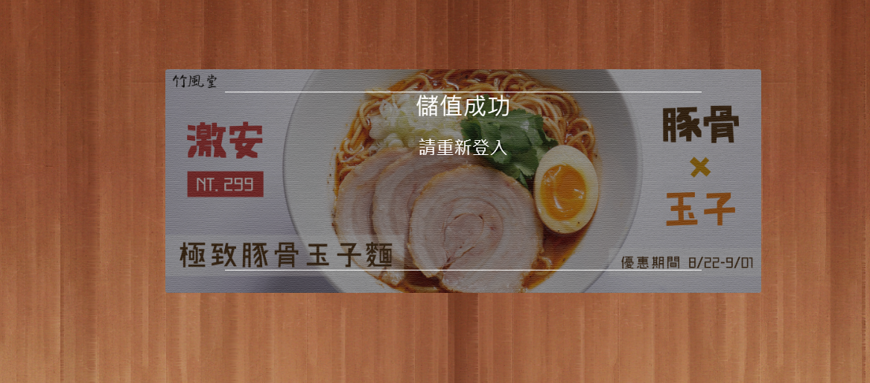
系統主功能操作流程 線上訂餐外送
會員註冊
分店新增
員工權限 設訂
瀏覽分店
客製化、經典餐點 點餐
訂餐紀錄查詢
購物車
瀏覽貼文 點餐
結帳
分店出餐 分派外送
外送派送
派送完成
分享餐點 貼文、檢舉
儲值點數
點選儲值點數
選擇點數
填入訂購資訊
送出儲值訂單

Slide 20
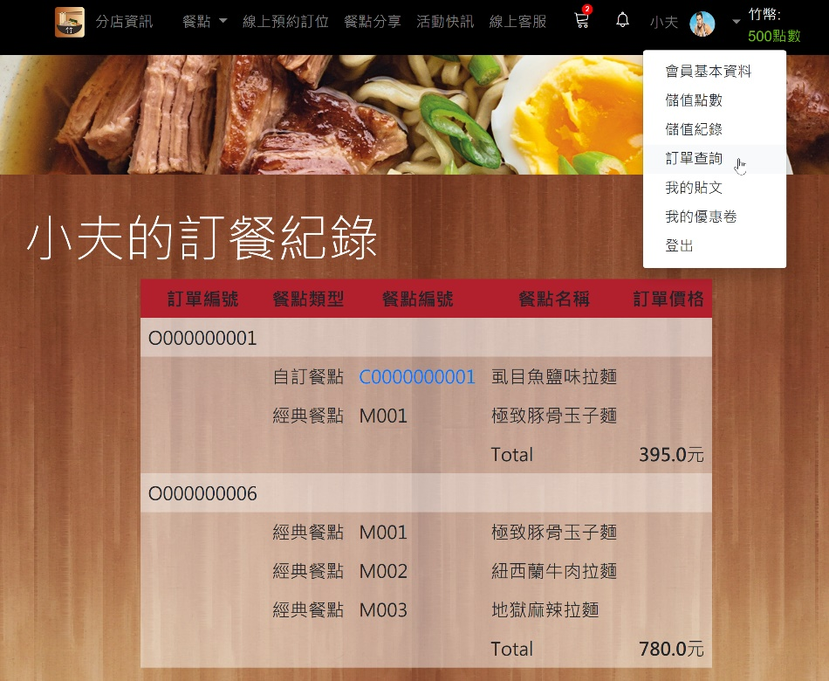
系統主功能操作流程 線上訂餐外送
會員註冊
分店新增
員工權限 設訂
瀏覽分店
客製化、經典餐點 點餐
訂餐紀錄查詢
瀏覽貼文 點餐
結帳
分店出餐 分派外送
外送派送
派送完成
分享餐點 貼文、檢舉
會員
訂單查詢
查看自訂餐點明細

Slide 21
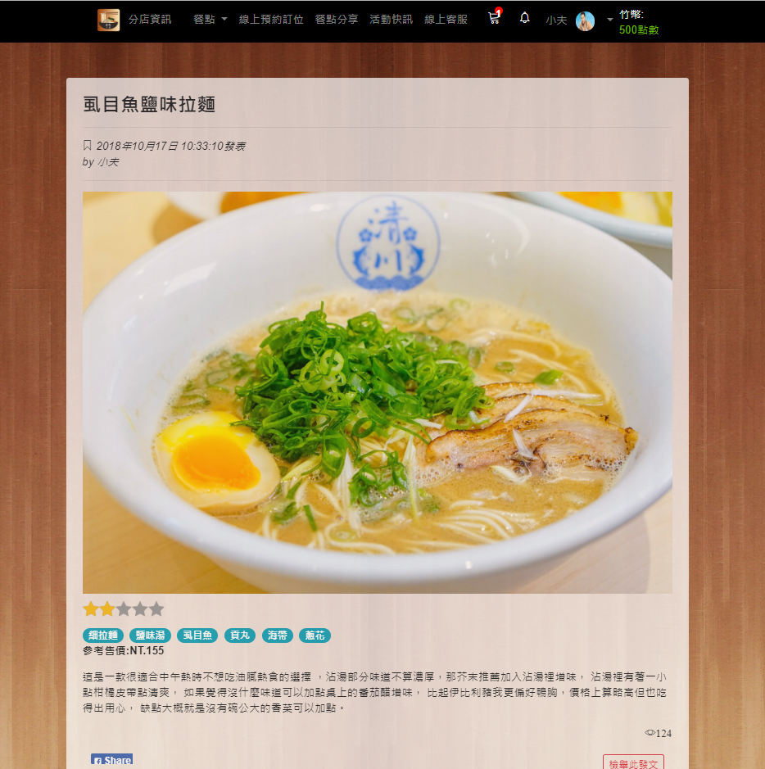
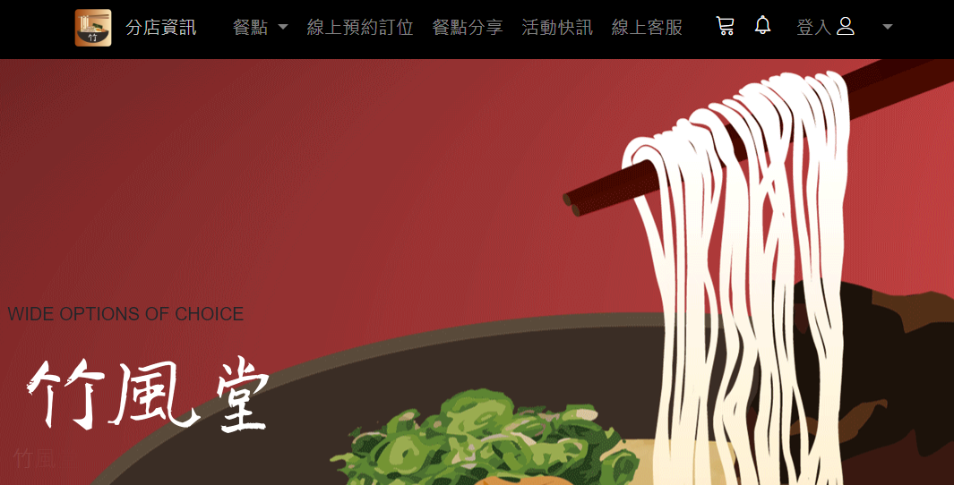
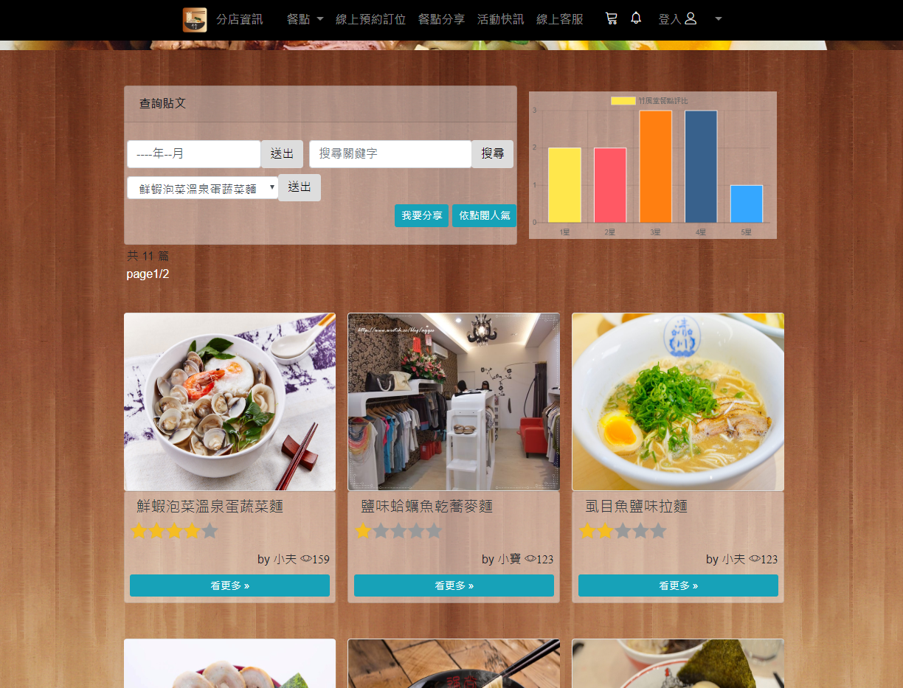
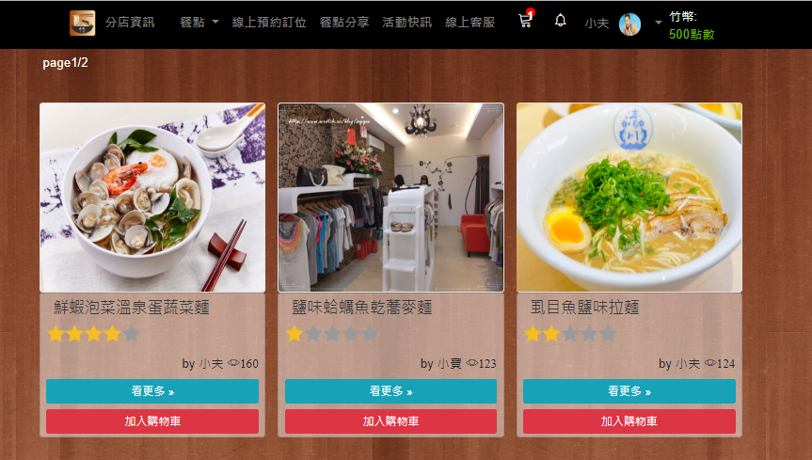
系統主功能操作流程 線上訂餐外送
會員註冊
分店新增
員工權限 設訂
瀏覽分店
客製化、經典餐點 點餐
訂餐紀錄查詢
瀏覽貼文 點餐
結帳
分店出餐 分派外送
外送派送
派送完成
分享餐點 貼文、檢舉
點選餐點分享
瀏覽餐點
瀏覽單一頁面
放入購物車

Slide 22
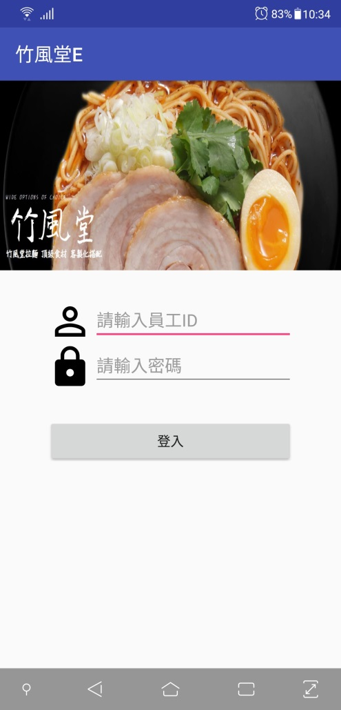
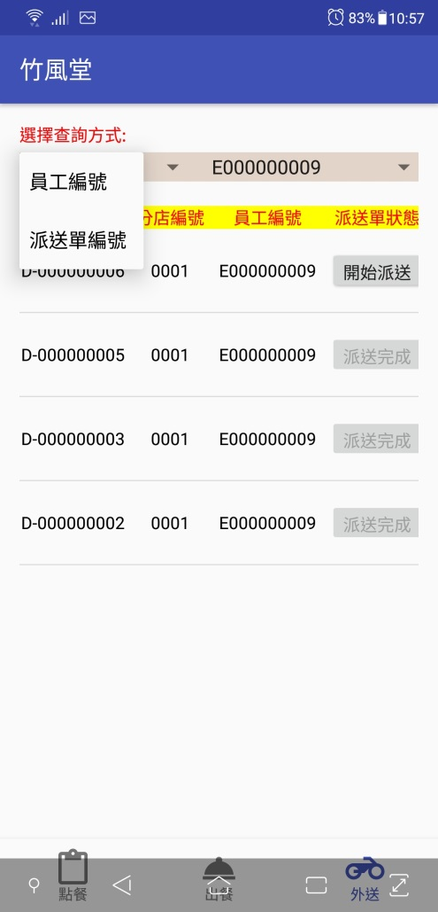
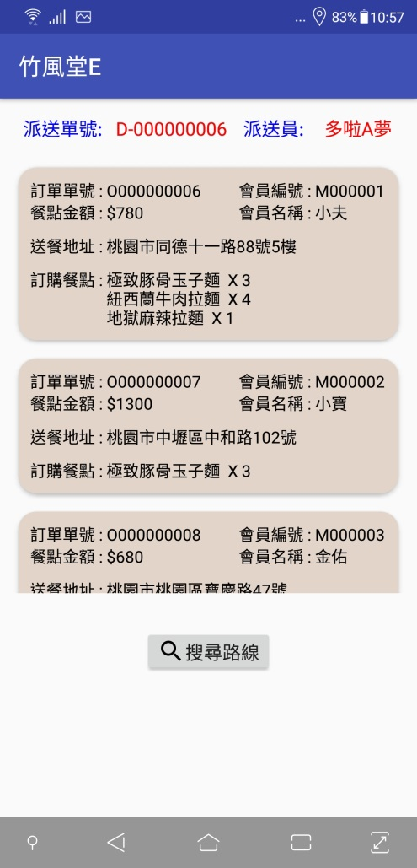
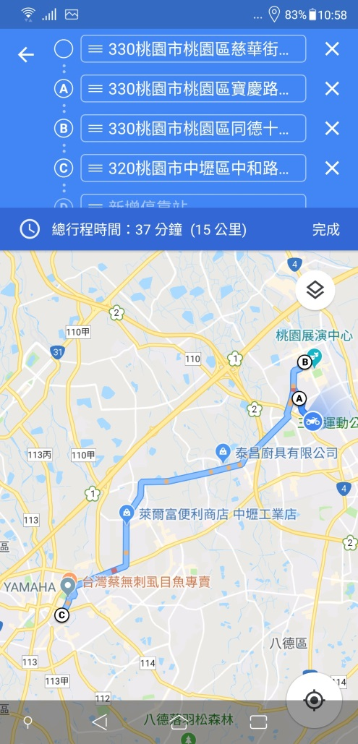
系統主功能操作流程 線上訂餐外送
會員註冊
分店新增
員工權限 設訂
瀏覽分店
客製化、經典餐點 點餐
訂餐紀錄查詢
瀏覽貼文 點餐
結帳
分店出餐 分派外送
外送派送
派送完成
分享餐點 貼文、檢舉
派送員登入
選擇派送單
搜尋路線
顯示導航

Slide 23
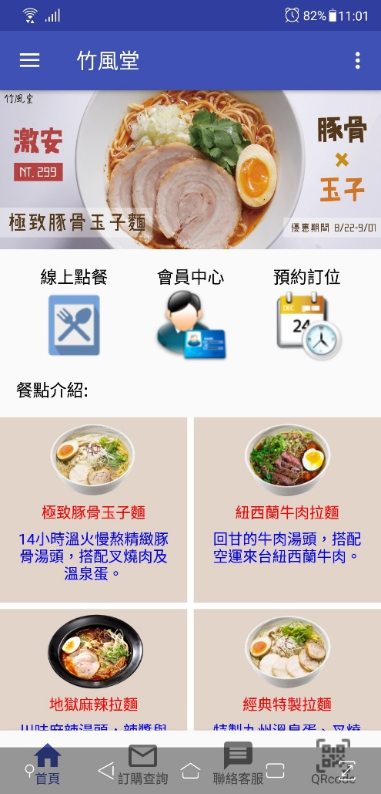
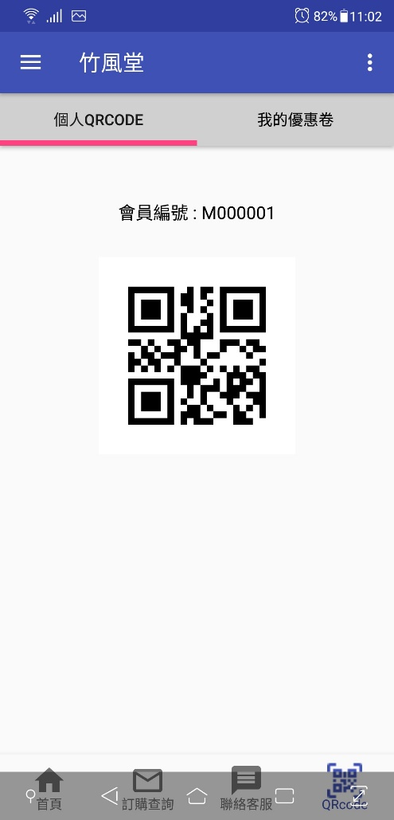
系統主功能操作流程 線上訂餐外送
會員註冊
分店新增
員工權限 設訂
瀏覽分店
客製化、經典餐點 點餐
訂餐紀錄查詢
瀏覽貼文 點餐
結帳
分店出餐 分派外送
外送派送
派送完成
分享餐點 貼文、檢舉
會員登入
顯示個人QRCode
身份確認
派送完成

Slide 24
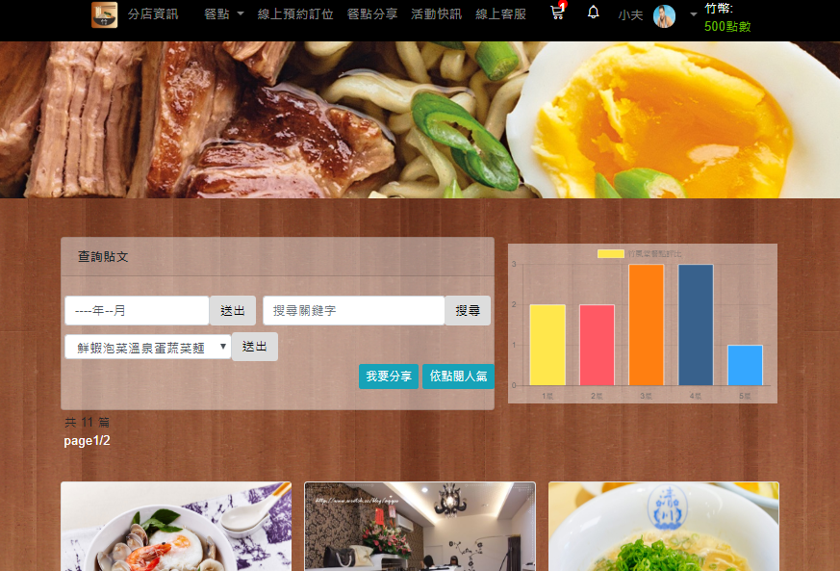
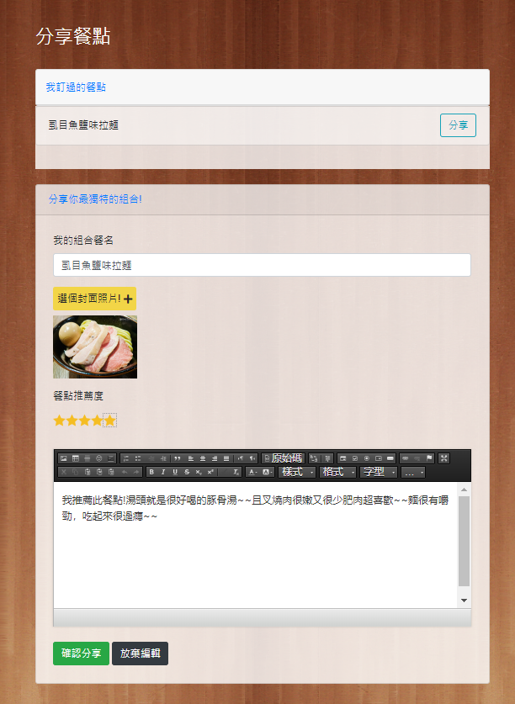
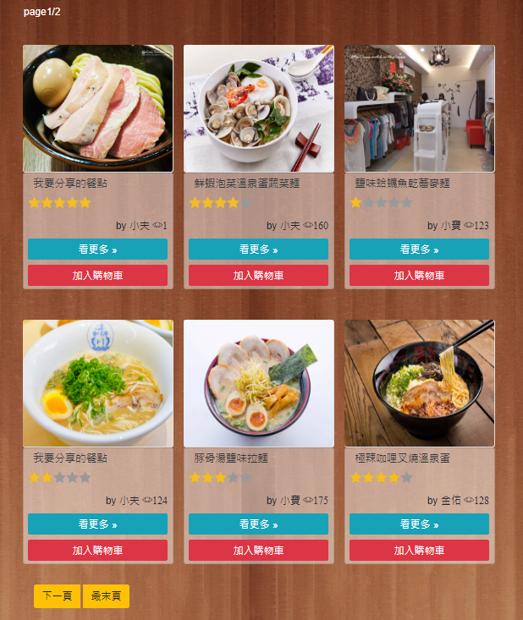
系統主功能操作流程 線上訂餐外送
會員註冊
分店新增
員工權限 設訂
瀏覽分店
客製化、經典餐點 點餐
訂餐紀錄查詢
瀏覽貼文 點餐
結帳
分店出餐 分派外送
外送派送
派送完成
分享餐點 貼文、檢舉
點選分享餐點
選擇已訂餐點
輸入分享圖文
顯示至前台

Slide 25
01
主功能 線上訂位，現場內用點餐

Slide 26
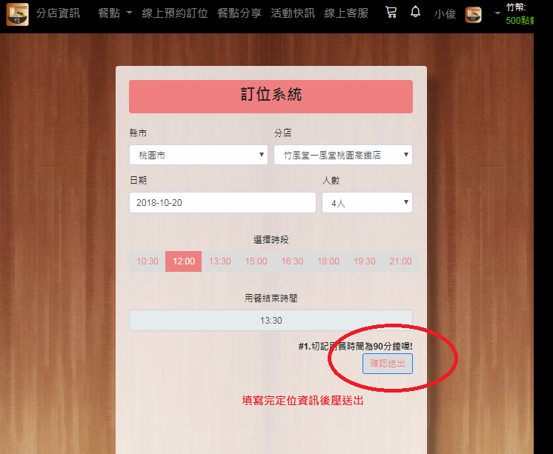
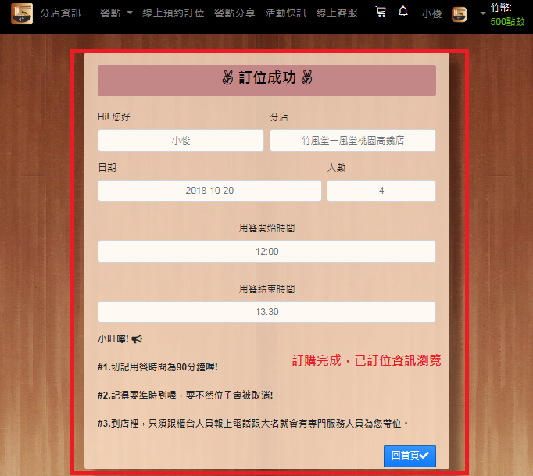
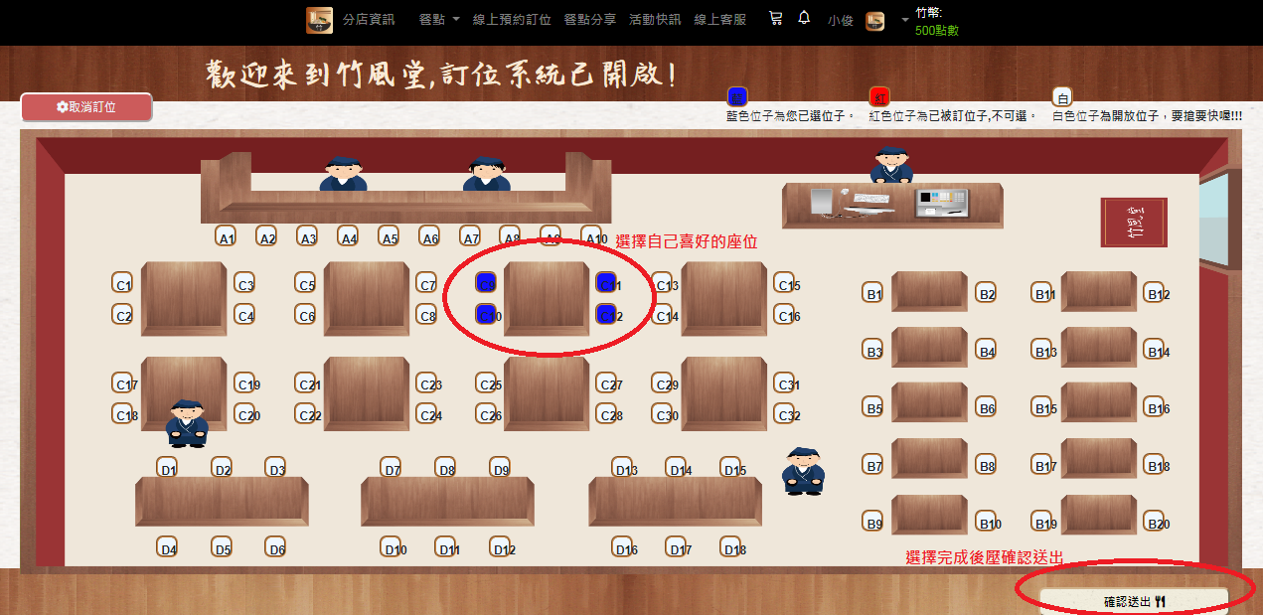
系統主功能操作流程 線上訂位，現場內用點餐
會員線上 預約訂位
分店更改 訂位狀態
服務生點餐
分店出餐
結帳 訂單確認
填寫訂位資訊
選擇喜好的座位
完成訂位

Slide 27
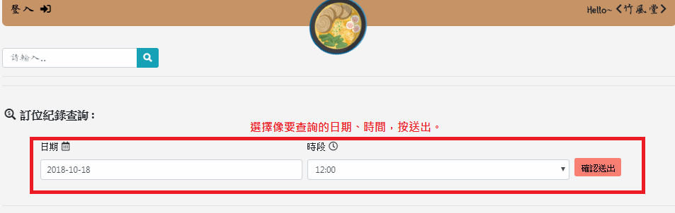
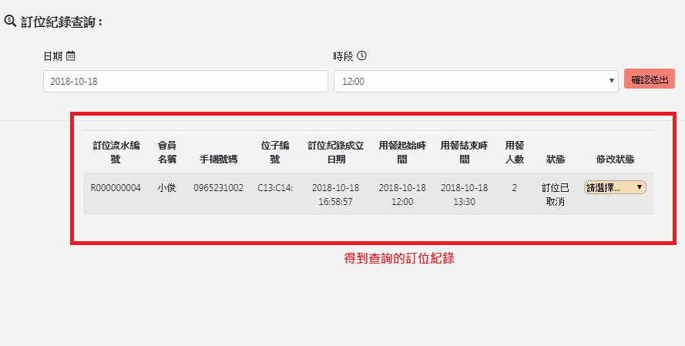
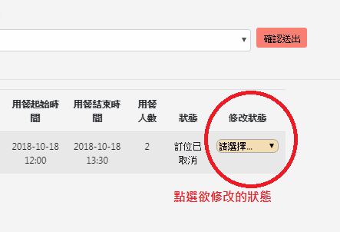
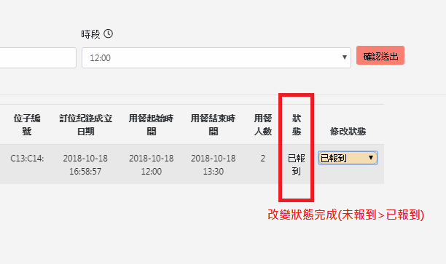
系統主功能操作流程 線上訂位，現場內用點餐
分店更改 訂位狀態
服務生點餐
分店出餐
結帳 訂單確認
會員線上 預約訂位
選擇日期，時間送出。
得到查詢訂位紀錄
選擇修改狀態
改變狀態完成

Slide 28

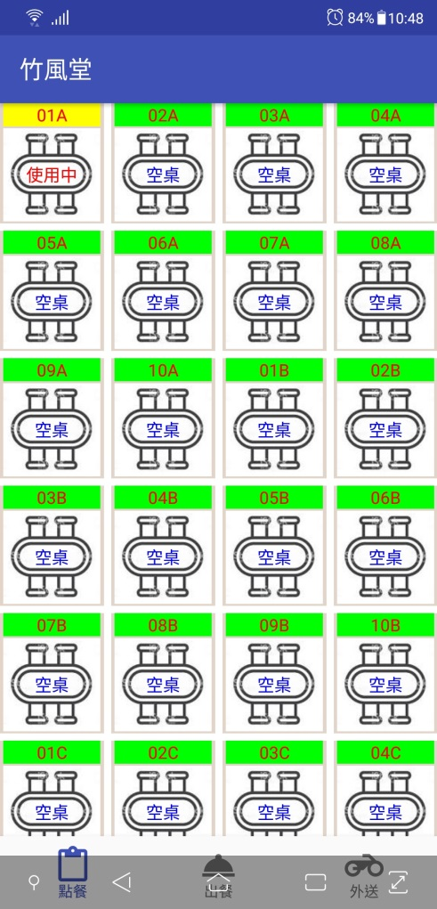
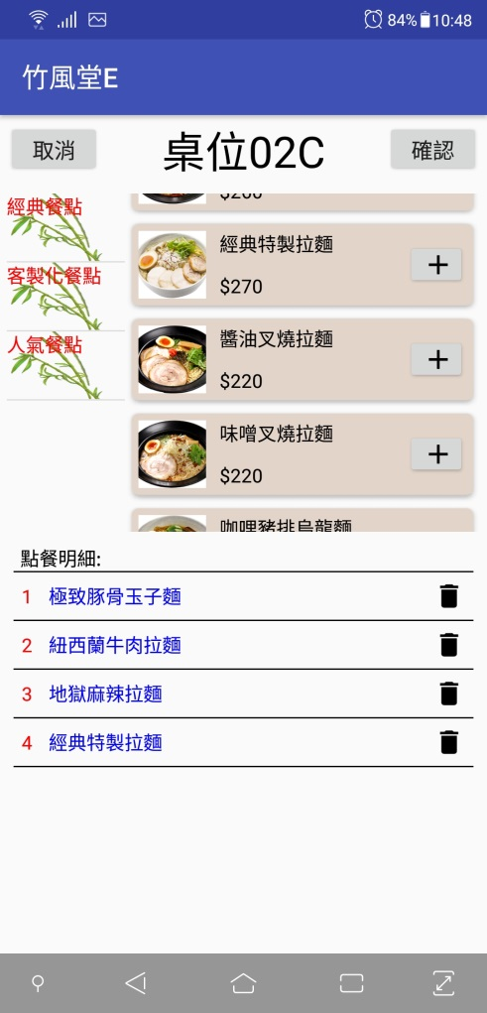
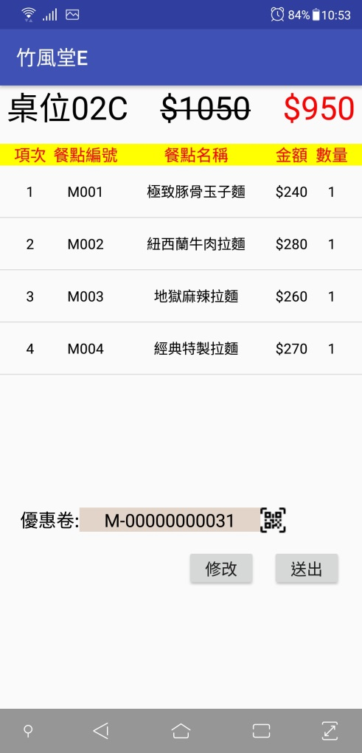
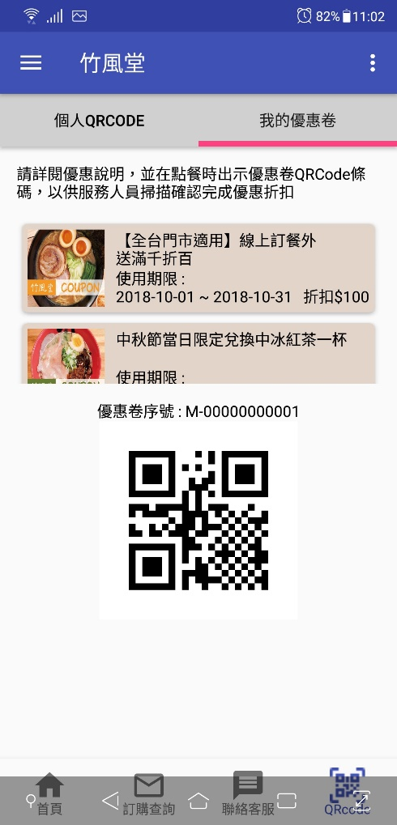
系統主功能操作流程 線上訂位，現場內用點餐
會員線上 預約訂位
分店更改 訂位狀態
服務生點餐
分店出餐
用餐
選擇桌位
選擇餐點
掃描優惠卷
訂單送出

Slide 29

系統主功能操作流程 線上訂位，現場內用點餐
會員線上 預約訂位
分店更改 訂位狀態
服務生點餐
分店出餐
用餐
選擇桌號
勾選確認出餐
更新出餐狀態
完成出餐

Slide 30
01
系統操作 新增經典餐點、上下架

Slide 31

系統次功能操作流程 新增經典餐點、上下架
新增餐點
餐點 上 、下架
瀏覽餐點
餐點項目管理
新增經典餐點
輸入內容
新增照片

Slide 32


系統次功能操作流程 新增經典餐點、上下架
新增餐點
餐點 上 、下架
瀏覽餐點
餐點項目管理
經典餐點上下架
更改上下架狀態碼

Slide 33


系統次功能操作流程 新增經典餐點、上下架
新增餐點
餐點 上 、下架
瀏覽餐點
餐點項目管理
所有經典餐點
可修改餐點內容

Slide 34
01
系統操作 檢舉處理、活動上下架

Slide 35



系統次功能操作流程 檢舉處理、活動上下架
優惠卷、活動自動 上、下架
前台瀏覽 貼文、活動
貼文 檢舉處理
優惠卷新增
廣告自動、手動上下架
廣告查詢、修改
活動預告簡訊發送給會員
活動上架推播至前台會員

Slide 36


系統次功能操作流程 檢舉處理、活動上下架
優惠卷、活動自動 上、下架
前台瀏覽 貼文、活動
貼文 檢舉處理
檢舉貼文處理
依狀態查詢
選擇通過/不通過
前台顯示/不顯示

Slide 37
01
系統操作 線上即時客服

Slide 38

系統主功能操作流程 線上即時客服
會員 線上客服
分店 客服回覆

Slide 39


系統主功能操作流程 線上即時客服
會員 線上客服
分店 客服回覆

Slide 40



祝您用餐愉快

